Slide 1
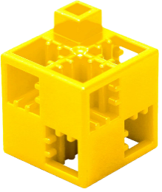
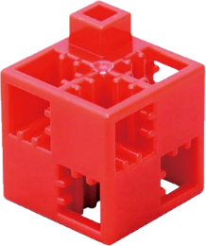
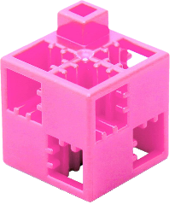
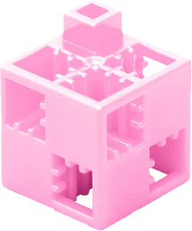



Színezz a színkódok szerint! 1. a.)
1
1
2
1
2
1
2
2
3
2
4
2
3
2
3
3
3
2
4
1
2
3
2
1
1
1
2
1
1
Színezd ki a feladványt a számokkal jelölt kockák színeinek megfelelően.
Ha van ArTeC Blocks építőkészleted, meg is építheted a kiszínezett alakzatot.

Slide 2
Színezz a színkódok szerint! 1. b.)
Fehér
Sárga
Lila
Piros
Pink
Sötét zöld
Világos pink
Fekete
Bináris színező
(kettes számrendszer beli)
Egy fa jellegű diagramm végeiben színeket látsz, melyekhez egy „fel-le” döntési folyamaton keresztül juthatsz el. A „fel” értéke 1, a „le” értéke 0. Minden mező színének kiválasztásához indulj a középpontból és a mezőhöz tartozó számsorozat elemei alapján haladj a diagramm ágain előre, „fel” vagy „le” (az egyes értékek alapján) az adott színig.
pl.: 101 -> fel – le – fel
0100 -> le – fel – le – le
110 100 110 100 110
100 011 100 001 100
100 011 011 011 100
110 100 011 100 110
110 110 100 110 110

Slide 3
Színezz a színkódok szerint!
Szív
1
1
2
1
2
1
2
2
3
2
4
2
3
2
3
3
3
2
4
1
2
3
2
1
1
1
2
1
1

Slide 4
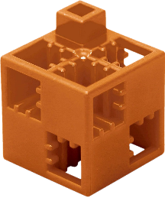
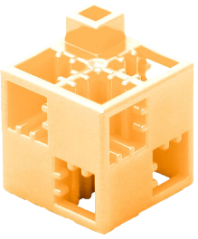
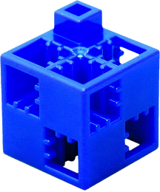
Színezz a színkódok szerint! 2. a.)
1
1
1
1
1
1
2
1
2
2
2
1
3
2
3
2
3
2
2
2
2
2
2
4
2
2
4
2
2
Színezd ki a feladványt a számokkal jelölt kockák színeinek megfelelően.
Ha van ArTeC Blocks építőkészleted, meg is építheted a kiszínezett alakzatot.

Slide 5
Színezz a színkódok szerint! 2. b.)
Barna
Sárga
Pasztell narancssárga
Piros
Kék
Sötét zöld
Szürke
Fekete
Bináris színező
(kettes számrendszer beli)
Egy fa jellegű diagramm végeiben színeket látsz, melyekhez egy „fel-le” döntési folyamaton keresztül juthatsz el. A „fel” értéke 1, a „le” értéke 0. Minden mező színének kiválasztásához indulj a középpontból és a mezőhöz tartozó számsorozat elemei alapján haladj a diagramm ágain előre, „fel” vagy „le” (az egyes értékek alapján) az adott színig.
pl.: 101 -> fel – le – fel
0100 -> le – fel – le – le
111 111 111 111 111
111 101 101 101 111
101 011 101 011 101
101 101 101 101 101
101 101 100 101 101

Slide 6
Színezz a színkódok szerint!
Fej
1
2
3
4

Slide 7
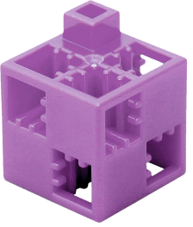
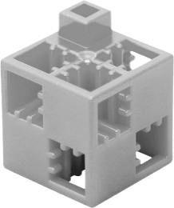


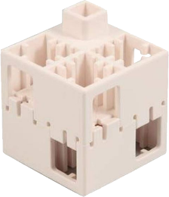




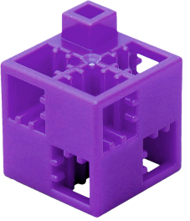


Színezz a színkódok szerint! 3. a.)
1
5
6
2
6
3
4
6
Színezd ki a feladványt a számokkal jelölt kockák színeinek megfelelően.
Ha van ArTeC Blocks építőkészleted, meg is építheted a kiszínezett alakzatot.

Slide 8
Színezz a színkódok szerint! 3. b.)
Fehér
Világos szürke
Sötét pink
Sötét zöld
Világos pink
Pasztel sárga
Sötét lila
Világos lila
Bináris színező
(kettes számrendszer beli)
Egy fa jellegű diagramm végeiben színeket látsz, melyekhez egy „fel-le” döntési folyamaton keresztül juthatsz el. A „fel” értéke 1, a „le” értéke 0. Minden mező színének kiválasztásához indulj a középpontból és a mezőhöz tartozó számsorozat elemei alapján haladj a diagramm ágain előre, „fel” vagy „le” (az egyes értékek alapján) az adott színig.
pl.: 101 -> fel – le – fel
0100 -> le – fel – le – le
000 111 111 111 000
001 101 110 101 001
101 011 110 011 101
001 101 110 101 001
000 111 111 111 000

Slide 9
Színezz a színkódok szerint!
Pillangó
1
5
2
6
3
4

Slide 10
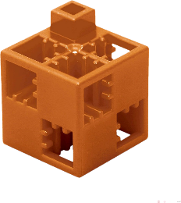
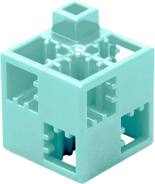

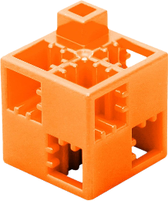

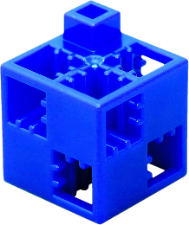
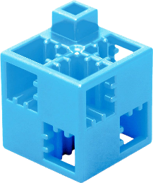
Színezz a színkódok szerint! 4. a.)
1
5
2
6
3
3
3
3
3
3
4
1
1
1
1
1
1
Színezd ki a feladványt a számokkal jelölt kockák színeinek megfelelően.
Ha van ArTeC Blocks építőkészleted, meg is építheted a kiszínezett alakzatot.

Slide 11
Színezz a színkódok szerint! 4. b.)
Fehér
Narancssárga
Barna
Piros
Sötét kék
Világos kék
Vízkék
Pasztell narancssárga
Bináris színező
(kettes számrendszer beli)
Egy fa jellegű diagramm végeiben színeket látsz, melyekhez egy „fel-le” döntési folyamaton keresztül juthatsz el. A „fel” értéke 1, a „le” értéke 0. Minden mező színének kiválasztásához indulj a középpontból és a mezőhöz tartozó számsorozat elemei alapján haladj a diagramm ágain előre, „fel” vagy „le” (az egyes értékek alapján) az adott színig.
pl.: 101 -> fel – le – fel
0100 -> le – fel – le – le
000 000 001 000 000
000 010 010 010 000
011 011 011 011 011
101 101 101 101 101
110 101 101 101 110

Slide 12


Színezz a színkódok szerint!
Fa kockaépítmény
1
5
2
6
3
4

Slide 13
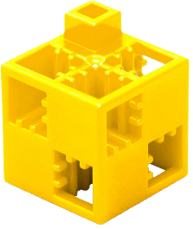
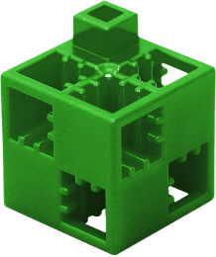
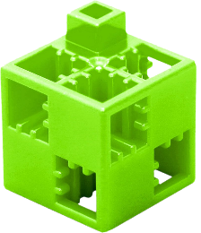
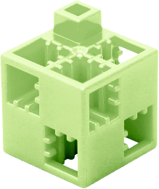
Színezz a színkódok szerint! 5. a.)
1
5
2
6
3
4
Színezd ki a feladványt a számokkal jelölt kockák színeinek megfelelően.
Ha van ArTeC Blocks építőkészleted, meg is építheted a kiszínezett alakzatot.

Slide 14
Színezz a színkódok szerint! 5. b.)
Barna
Sárga
Lila
Sötét zöld
Sötét kék
Világos zöld
Fehér
Pasztell zöld
Bináris színező
(kettes számrendszer beli)
Egy fa jellegű diagramm végeiben színeket látsz, melyekhez egy „fel-le” döntési folyamaton keresztül juthatsz el. A „fel” értéke 1, a „le” értéke 0. Minden mező színének kiválasztásához indulj a középpontból és a mezőhöz tartozó számsorozat elemei alapján haladj a diagramm ágain előre, „fel” vagy „le” (az egyes értékek alapján) az adott színig.
pl.: 101 -> fel – le – fel
0100 -> le – fel – le – le
001 010 010 000 110
001 100 010 010 000
001 001 111 010 010
001 111 001 100 010
111 001 001 001 001

Slide 15


Színezz a színkódok szerint!
Kard
1
5
2
6
3
4

Slide 16
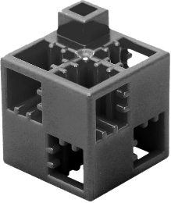



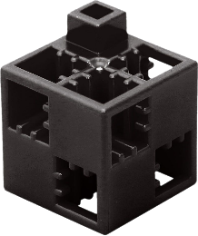

Színezz a színkódok szerint! 6. a.)
1
5
2
6
3
7
4
4
4
Színezd ki a feladványt a számokkal jelölt kockák színeinek megfelelően.
Ha van ArTeC Blocks építőkészleted, meg is építheted a kiszínezett alakzatot.

Slide 17
Színezz a színkódok szerint! 6. b.)
Világos szürke
Sárga
Világos kék
Piros
Fekete
Fehér
Sötét szürke
Barna
Bináris színező
(kettes számrendszer beli)
Egy fa jellegű diagramm végeiben színeket látsz, melyekhez egy „fel-le” döntési folyamaton keresztül juthatsz el. A „fel” értéke 1, a „le” értéke 0. Minden mező színének kiválasztásához indulj a középpontból és a mezőhöz tartozó számsorozat elemei alapján haladj a diagramm ágain előre, „fel” vagy „le” (az egyes értékek alapján) az adott színig.
pl.: 101 -> fel – le – fel
0100 -> le – fel – le – le
010 010 001 010 110
010 001 001 010 010
010 010 000 011 010
111 111 000 111 111
101 111 111 111 101

Slide 18
Színezz a színkódok szerint!
Hajó
1
5
2
6
3
7
4

Slide 19


Színezz a színkódok szerint! 7. a.)
1
5
1
1
1
2
1
1
3
2
2
2
2
2
3
2
2
4
2
2
2
Színezd ki a feladványt a számokkal jelölt kockák színeinek megfelelően.
Ha van ArTeC Blocks építőkészleted, meg is építheted a kiszínezett alakzatot.

Slide 20
Színezz a színkódok szerint! 7. b.)
Sötét kék
Sötét zöld
Lila
Világos zöld
Narancssárga
Fehér
Sötét lila
Fekete
Bináris színező
(kettes számrendszer beli)
Egy fa jellegű diagramm végeiben színeket látsz, melyekhez egy „fel-le” döntési folyamaton keresztül juthatsz el. A „fel” értéke 1, a „le” értéke 0. Minden mező színének kiválasztásához indulj a középpontból és a mezőhöz tartozó számsorozat elemei alapján haladj a diagramm ágain előre, „fel” vagy „le” (az egyes értékek alapján) az adott színig.
pl.: 101 -> fel – le – fel
0100 -> le – fel – le – le
110 010 010 110 110
010 110 010 110 010
001 100 100 100 001
100 100 011 100 100
010 100 100 100 010

Slide 21
Színezz a színkódok szerint!
Ufó
1
5
2
3
4

Slide 22
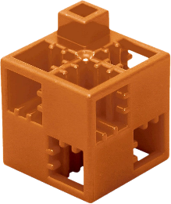
Színezz a színkódok szerint! 8. a.)
1
5
2
3
4
Színezd ki a feladványt a számokkal jelölt kockák színeinek megfelelően.
Ha van ArTeC Blocks építőkészleted, meg is építheted a kiszínezett alakzatot.

Slide 23
Színezz a színkódok szerint! 8. b.)
Piros
Sárga
Világos zöld
Sötét kék
Fehér
Barna
Sötét zöld
Fekete
Bináris színező
(kettes számrendszer beli)
Egy fa jellegű diagramm végeiben színeket látsz, melyekhez egy „fel-le” döntési folyamaton keresztül juthatsz el. A „fel” értéke 1, a „le” értéke 0. Minden mező színének kiválasztásához indulj a középpontból és a mezőhöz tartozó számsorozat elemei alapján haladj a diagramm ágain előre, „fel” vagy „le” (az egyes értékek alapján) az adott színig.
pl.: 101 -> fel – le – fel
0100 -> le – fel – le – le
011 101 101 001 101
101 011 010 010 011
011 010 011 011 010
111 111 011 111 111
111 111 011 111 111

Slide 24
Színezz a színkódok szerint! 8.
Meggy
1
5
2
3
4

Slide 25

Színezz a színkódok szerint! 9. a.)
1
2
3
Színezd ki a feladványt a számokkal jelölt kockák színeinek megfelelően.
Ha van ArTeC Blocks építőkészleted, meg is építheted a kiszínezett alakzatot.

Slide 26
Színezz a színkódok szerint! 9. b.)
Fehér
Sárga
Világos lila
Piros
Sötét kék
Világos kék
Narancssárga
Fekete
Bináris színező
(kettes számrendszer beli)
Egy fa jellegű diagramm végeiben színeket látsz, melyekhez egy „fel-le” döntési folyamaton keresztül juthatsz el. A „fel” értéke 1, a „le” értéke 0. Minden mező színének kiválasztásához indulj a középpontból és a mezőhöz tartozó számsorozat elemei alapján haladj a diagramm ágain előre, „fel” vagy „le” (az egyes értékek alapján) az adott színig.
pl.: 101 -> fel – le – fel
0100 -> le – fel – le – le
111 010 111 010 111
101 101 010 101 101
101 101 010 101 101
010 010 010 010 010
101 101 010 101 101

Slide 27
Színezz a színkódok szerint! 9.
Csomag
1
2
3

Slide 28
Színezz a színkódok szerint! 10. a.)
1
2
3
4
Színezd ki a feladványt a számokkal jelölt kockák színeinek megfelelően.
Ha van ArTeC Blocks építőkészleted, meg is építheted a kiszínezett alakzatot.

Slide 29
Színezz a színkódok szerint! 10. b.)
Sötét kék
Sárga
Barna
Piros
Sötét szürke
Fehér
Sötét zöld
Fekete
Bináris színező
(kettes számrendszer beli)
Egy fa jellegű diagramm végeiben színeket látsz, melyekhez egy „fel-le” döntési folyamaton keresztül juthatsz el. A „fel” értéke 1, a „le” értéke 0. Minden mező színének kiválasztásához indulj a középpontból és a mezőhöz tartozó számsorozat elemei alapján haladj a diagramm ágain előre, „fel” vagy „le” (az egyes értékek alapján) az adott színig.
pl.: 101 -> fel – le – fel
0100 -> le – fel – le – le
110 110 010 001 010
110 001 001 001 001
010 001 001 001 001
010 101 101 101 101
010 010 101 101 010

Slide 30
Színezz a színkódok szerint!
Kaktusz
1
2
3
4

